Slide 1
Messe du 22 octobre 2023
Messe des Familles
29° dimanche
Année A
Notes:
<numéro>

Slide 2
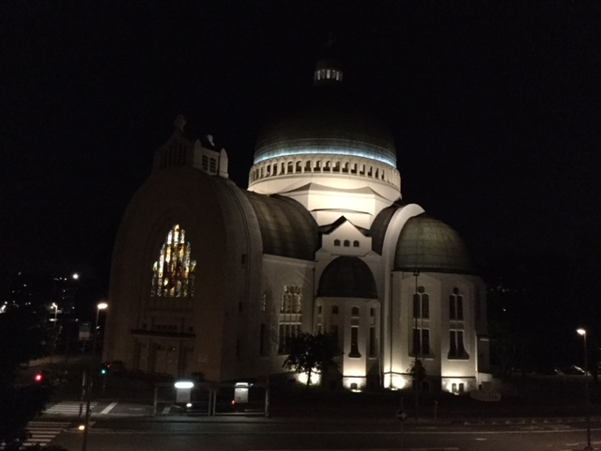

Slide 4
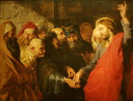

Slide 5
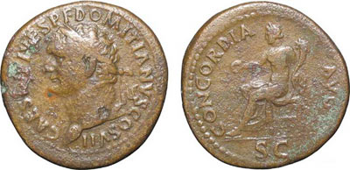

Slide 6
« JE T’AI APPELÉ
PAR TON NOM »

Slide 7
SI LE PERE VOUS APPELLE (T 154-1)
Couplet 1.
Si le Père vous appelle
à aimer comme Il vous aime,
dans le feu de son Esprit,
Bienheureux êtes-vous !
Si le monde vous appelle
à lui rendre une espérance,
à lui dire son salut,
Bienheureux êtes-vous !
Si l’Eglise vous appelle
à peiner pour le Royaume,
aux travaux de la moisson,
Bienheureux êtes-vous !

Slide 8
Refrain.
Tressaillez de joie !
Tressaillez de joie !
Car vos noms sont inscrits
pour toujours dans les cieux !
Tressaillez de joie !
Tressaillez de joie !
Car vos noms sont inscrits
dans le cœur de Dieu !

Slide 9
Couplet 2.
Si le Père vous appelle
à la tâche des Apôtres,
en témoins du seul Pasteur,
Bienheureux êtes-vous !
Si le monde vous appelle
à l’accueil et au partage
pour bâtir son unité,
Bienheureux êtes-vous !
Si l’Eglise vous appelle
à répandre l’Evangile
en tout point de l’univers,
Bienheureux êtes vous !

Slide 10
Refrain.
Tressaillez de joie !
Tressaillez de joie !
Car vos noms sont inscrits
pour toujours dans les cieux !
Tressaillez de joie !
Tressaillez de joie !
Car vos noms sont inscrits
dans le cœur de Dieu !

Slide 11
Couplet 3.
Si le Père vous appelle
à quitter toute richesse
pour ne suivre que son Fils,
Bienheureux êtes-vous !
Si le monde vous appelle
à lutter contre la haine
pour la quête de la Paix,
Bienheureux êtes-vous !
Si l’Eglise vous appelle
à tenir dans la prière,
au service des pécheurs,
Bienheureux êtes-vous !

Slide 12
Refrain.
Tressaillez de joie !
Tressaillez de joie !
Car vos noms sont inscrits
pour toujours dans les cieux !
Tressaillez de joie !
Tressaillez de joie !
Car vos noms sont inscrits
dans le cœur de Dieu !

Slide 13
Couplet 4.
Si le Père vous appelle
à parler de ses merveilles,
à conduire son troupeau,
Bienheureux êtes-vous !
Si le monde vous appelle
à marcher vers la lumière
pour trouver la vérité,
Bienheureux êtes-vous !
Si l’Eglise vous appelle
à semer avec patience
pour que lève un blé nouveau,
Bienheureux êtes-vous !

Slide 14
Refrain.
Tressaillez de joie !
Tressaillez de joie !
Car vos noms sont inscrits
pour toujours dans les cieux !
Tressaillez de joie !
Tressaillez de joie !
Car vos noms sont inscrits
dans le cœur de Dieu !

Slide 15
Couplet 5.
Si le Père vous appelle
à montrer qu’il est tendresse,
à donner le pain vivant,
Bienheureux êtes-vous !
Si le monde vous appelle
au combat pour la justice,
au refus d’être violents,
Bienheureux êtes-vous !
Si l’Église vous appelle
à l’amour de tous les hommes,
au respect du plus petit,
Bienheureux êtes-vous !

Slide 16
Refrain.
Tressaillez de joie !
Tressaillez de joie !
Car vos noms sont inscrits
pour toujours dans les cieux !
Tressaillez de joie !
Tressaillez de joie !
Car vos noms sont inscrits
dans le cœur de Dieu !

Slide 18
ABBA, PERE de Louis Vuadi
Soliste 1 :
Vous avez reçu un Esprit
qui fait de vous filles et fils,
conduits par cet Esprit,
nous crions :
Abba, Abba, Père, Père ( bis)
Soliste 2 :
Vous avez été baptisés
pour devenir enfants de Dieu,
Unis par cet Esprit, nous crions :
ASSEMBLEE :
Abba, Abba, Père, Père (bis)

Slide 19
Vous avez été rachetés
pour partager la joie du Père,
Poussés par cette joie,
nous crions :
ASSEMBLEE :
Abba, Abba, Père, Père (bis)

Slide 21
Conduis-nous sur le chemin
KYRIE
Messe des talents
(Hugues Fantino)
1. Jésus qui nous mènes
au cœur du Père
CONDUIS-NOUS
SUR LE CHEMIN DE TON AMOUR
PRENDS PITIÉ DE NOUS
PRENDS PITIÉ DE NOUS

Slide 22
2 . Jésus qui pardonnes au cœur de l’homme
CONDUIS-NOUS
SUR LE CHEMIN DE TON AMOUR
PRENDS PITIÉ DE NOUS
PRENDS PITIÉ DE NOUS

Slide 23
3. Jésus qui libères au cœur du monde
CONDUIS-NOUS
SUR LE CHEMIN DE TON AMOUR
PRENDS PITIÉ DE NOUS
PRENDS PITIÉ DE NOUS

Slide 25
LOUANGE ET GLOIRE A TON NOM.
Couplet 1.
Louange et gloire à ton Nom,
Alléluia, Alléluia,
Seigneur, Dieu de l’Univers,
Alléluia, Alléluia.
Refrain.
Gloire à Dieu, Gloire à Dieu,
au plus haut des cieux !
Gloire à Dieu, Gloire à Dieu,
au plus haut des cieux !

Slide 26
Couplet 2.
Venez, chantons notre Dieu,
Alléluia, Alléluia,
C’est lui notre Créateur,
Alléluia, Alléluia.
Refrain.
Gloire à Dieu, Gloire à Dieu,
au plus haut des cieux !
Gloire à Dieu, Gloire à Dieu,
au plus haut des cieux !

Slide 27
Couplet 3.
Je veux chanter pour mon Dieu,
Alléluia, Alléluia,
Tous les jours de ma vie,
Alléluia, Alléluia.
Refrain.
Gloire à Dieu, Gloire à Dieu,
au plus haut des cieux !
Gloire à Dieu, Gloire à Dieu,
au plus haut des cieux !

Slide 29
PSAUME 95
RENDEZ AU SEIGNEUR
LA GLOIRE ET LA PUISSANCE.
1. Chantez au Seigneur un chant nouveau,
chantez au Seigneur, terre entière,
racontez à tous les peuples sa gloire,
à toutes les nations ses merveilles!
2. Il est grand, le Seigneur, hautement loué,
redoutable au-dessus de tous les dieux :
néant, tous les dieux des nations !
Lui, le Seigneur, a fait les cieux.
3. Rendez au Seigneur, familles des peuples,
rendez au Seigneur la gloire et la puissance,
rendez au Seigneur la gloire de son nom.
Apportez votre offrande, entrez dans ses parvis.
4. Adorez le Seigneur, éblouissant de sainteté :
tremblez devant lui, terre entière.
Allez dire aux nations: « Le Seigneur est roi ! »
Il gouverne les peuples avec droiture.

Slide 31
Alléluia du Congo
Refrain
Alléluia, Alléluia,
Alléluia, Alléluia,
Alléluia, Alléluia,
A-Alléluia

Slide 32
1. Nsango elamu tondima e, nganga-nzambe toyoka e, nsango elamu tondima a alleluia
Refrain
Alléluia, Alléluia,
Alléluia, Alléluia,
Alléluia, Alléluia,
A-Alléluia
2. Sakola liloba lya ye, limbola mateya ma ye sakola liloba lya ye a alleluia
3. Lendisa bandeko banso, sukisa mayele ma ye, lendisa bandeko banso, a alleluia

Slide 36
« Le Seigneur nous aime »
« JE T’AI APPELÉ
PAR TON NOM »

Slide 38
« SYMBOLE DES APOTRES »
Je crois en Dieu, le Père tout-puissant,
Créateur du ciel et de la terre.
Et en Jésus Christ, son fils unique,
notre Seigneur,
qui a été conçu du Saint Esprit,
est né de la Vierge Marie,
a souffert sous Ponce Pilate,
a été crucifié, est mort et a été enseveli,
est descendu aux enfers,
le troisième jour est ressuscité des morts,
est monté aux cieux,
est assis à la droite de Dieu
le Père tout-puissant,
d’où il viendra juger les vivants et les morts.
Je crois en l’Esprit Saint,
à la sainte Eglise catholique,
à la communion des saints,
à la rémission des péchés,
à la résurrection de la chair,
à la vie éternelle.
Amen

Slide 40
PRIÈRE UNIVERSELLE :
Se na midzro ( en Ewé langue du Togo)
Solo/Chœur :
Mia mawué (x3) sé na midsro
Traduction :
Notre Dieu (x3)
entends-les (nos prières)
pour nous.

Slide 42
OFFERTOIRE :
Amen Amen Oui, oui ouii
Amen Amen Oui oui oui ( bis)
Oui Seigneur, Oui Seigneur
A Amen Amen

Slide 44
SANCTUS :
Trois fois Saint le Seigneur
Dieu de l'univers !
Trois fois Saint le Seigneur,
le fils de David !
Trois fois Saint le Seigneur
qui vient nous sauver!
Il est notre salut il est notre vie
il est la lumière ! ( bis)
Ciel et terre passeront,
ses paroles ne passerons pas.
Ciel et terre passeront,
ses paroles ne passerons pas.
Non, non , non, non, non
ne passerons pas !
Non, non , non, non, non
ne passerons pas

Slide 45
Bénis soit celui qui
vient au nom du Seigneur !
le ciel et la terre
sont remplis de ta gloire!
Hosanna! Hosanna
au plus haut des cieux !
Il est notre salut! Il est notre vie !
il est la lumière !
Il est notre salut ! Il est notre vie !
il est la lumière !

Slide 47
Anamnèse 2
(Chanté par le célébrant) :
Quand nous mangeons ce pain
et buvons à cette coupe,
nous célébrons le mystère de la foi :
(Chanté par tous)
Nous rappelons ta mort Seigneur ressuscité,
et nous attendons que tu viennes .

Slide 49
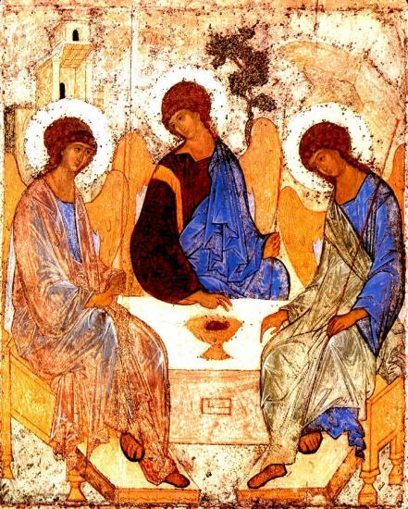

Slide 51
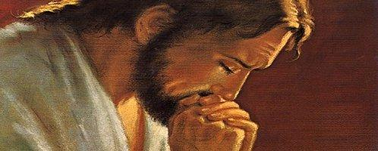

Slide 52
PRIÈRE POUR LA PAIX
Seigneur Jésus Christ, tu as dit à tes apôtres :
« Je vous laisse la paix, je vous donne ma paix » ,
ne regarde pas nos péchés
mais la foi de ton Eglise :
pour que ta volonté s’accomplisse,
donne-lui toujours cette paix,
et conduis-la vers l’unité parfaite,
Toi qui règnes pour les siècles des siècles.
Amen

Slide 54
Agnus : La paix, oui la paix
Auteur : K. Mayhew, Communauté de l'Emmanuel
1 - La paix, oui la paix,
c'est le don de Jésus.
La paix, oui la paix,
c'est le don de Jésus.
Alors dit Jésus,
alors mon nom sera connu.
La paix, oui la paix,
c'est le don de Jésus.

Slide 55
2 - La joie, oui la joie,
c'est le don de Jésus.
La joie, oui la joie,
c'est le don de Jésus.
Alors dit Jésus,
alors mon nom sera connu.
La joie, oui la joie,
c'est le don de Jésus.

Slide 56
3 - L'amour, oui l'amour,
c'est le don de Jésus.
L'amour, oui l'amour,
c'est le don de Jésus.
Alors dit Jésus,
alors mon nom sera connu.
L'amour, oui l'amour,
c'est le don de Jésus.

Slide 57
4 - L'Esprit, oui l'Esprit,
c'est le don de Jésus.
L'Esprit, oui l'Esprit,
c'est le don de Jésus.
Alors dit Jésus,
alors mon nom sera connu.
L'Esprit, oui l'Esprit,
c'est le don de Jésus.

Slide 59
Ami de Dieu, ami des Hommes
T. MERTENS.
Ami de Dieu, ami des Hommes,
Que ton nom soit béni
La preuve d’amour que tu donnes
C’est d’offrir ta vie pour tes amis.
1. Écoute, le Seigneur t’appelle
par ton nom.
Rejoins les ouvriers de sa maison.
Il a besoin de toi,
de ta force, de tes bras,
La moisson abondante
n’attend pas.

Slide 60
Ami de Dieu, ami des Hommes,
Que ton nom soit béni
La preuve d’amour que tu donnes
C’est d’offrir ta vie pour tes amis.
2. Ecoute, le Seigneur est là,
ne crains pas.
Il ne méprise pas la pauvreté.
Si tu demeures en Lui comme Il demeure en toi,
Tous les âges se souviendront de toi.

Slide 61
Ami de Dieu, ami des Hommes,
Que ton nom soit béni
La preuve d’amour que tu donnes
C’est d’offrir ta vie pour tes amis.
3.
Le Seigneur Dieu est tout puissant de bonté.
Il te délivrera de ton malheur.
Mets ton espoir en Lui
car c'est lui qui guérit.
Il ne t'oubliera pas si tu faiblis.

Slide 63
Le Seigneur nous a aimés D 108
1 - Le Seigneur nous a aimés
comme on n'a jamais aimé.
Il nous guide chaque jour
comme une étoile dans la nuit
Quand nous partageons le pain,
il nous donne son amour.
C'est le pain de l'amitié,
le pain de Dieu.
Refrain :
C'est mon corps :
prenez et mangez !
C'est mon sang : prenez et buvez !
Car je suis la vie et je suis l'amour,
O Seigneur,
emporte-nous dans ton amour !

Slide 64
2 - Le Seigneur nous a aimés
comme on n'a jamais aimé.
Pour les gens de son village,
c'est le fils du charpentier,
il travaille de ses mains
comme font tous ses amis :
il connaît le dur labeur
de chaque jour.
Refrain :
C'est mon corps :
prenez et mangez !
C'est mon sang : prenez et buvez !
Car je suis la vie et je suis l'amour,
O Seigneur,
emporte-nous dans ton amour !

Slide 65
3 - Le Seigneur nous a aimés
comme on n'a jamais aimé.
son amour était si grand
qu'il en mourut sur une croix
Son amour était si fort
qu'il triompha de la mort,
il sortit de son tombeau libre et vainqueur.
Refrain :
C'est mon corps :
prenez et mangez !
C'est mon sang : prenez et buvez !
Car je suis la vie et je suis l'amour,
O Seigneur,
emporte-nous dans ton amour !

Slide 66
4 - Le Seigneur nous a aimés
comme on n'a jamais aimé.
il rassemble tous les hommes
et les fait vivre de sa vie,
et tous les chrétiens du monde
sont les membres de son corps,
rien ne peut les séparer
de son amour.
Refrain :
C'est mon corps :
prenez et mangez !
C'est mon sang : prenez et buvez !
Car je suis la vie et je suis l'amour,
O Seigneur,
emporte-nous dans ton amour !

Slide 67
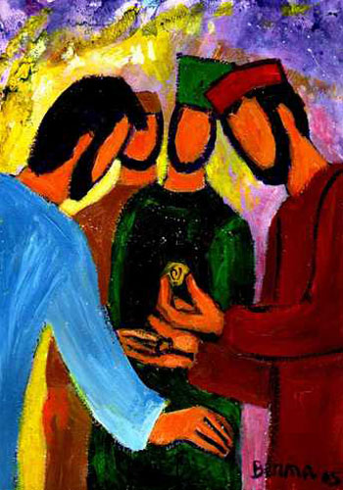

Slide 68
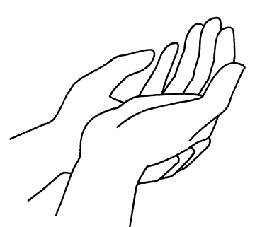
Nous demandons à Dieu
la grâce de nous éclairer
dans le chemin de la justice
pour la construction de
la civilisation de l’Amour.

Slide 69
Tu nous aimes Marie, Comme Jésus nous aime.
Solo/Chœur :
Tu nous aimes Marie, comme Jésus nous aime (bis)

Slide 71
Prière commune :
Béni sois-tu, Père,
pour cet amour et cette attention
que tu portes à chacun en particulier.
Tu nous connais par notre nom.
Tu es un Dieu proche et aimant.
Quel beau cadeau !
Tu nous as formés à ton image.
Rends-nous proches les uns des autres
Apprends-nous le sens de l’amour véritable,
de l’écoute et de la patience.
Guide nos pas, Toi le Dieu Vivant !
Amen.

Slide 74
Oui Seigneur tu es bon !
Oui Seigneur tu es bon ! Oui Seigneur tu es ma force ! Oui Seigneur tu es bon ! Alléluia !
Couplets 1 - Crions de joie pour le Seigneur, Chantons remplis d'amour pour Lui, Il m'a guéri, m'a délivré, Alléluia ! 2 - Ma force et ma joie sont en Lui, Oui, mon rempart c'est son Esprit, La terre est pleine de son amour, Alléluia ! 3 - Ta croix Jésus m'a délivré De mon angoisse de mon péché, Et ton côté ouvert m'a guéri, Alléluia !

Slide 75
Oui Seigneur tu es bon ! Oui Seigneur tu es ma force ! Oui Seigneur tu es bon ! Alléluia !
Couplets 4 - Oh oui, Seigneur, tu es ma force, Ma lumière et mon salut, J'ai mis ma confiance en ton amour, Alléluia ! 5 - Père très bon, Dieu d'Abraham, Jésus Sauveur du monde entier, Esprit de feu, torrent de joie, Alléluia !
6. Merci, Seigneur, pour ton Esprit Et pour ta grâce mise en nos cœurs, Merci pour nos vies purifiées, alléluia !

Slide 76
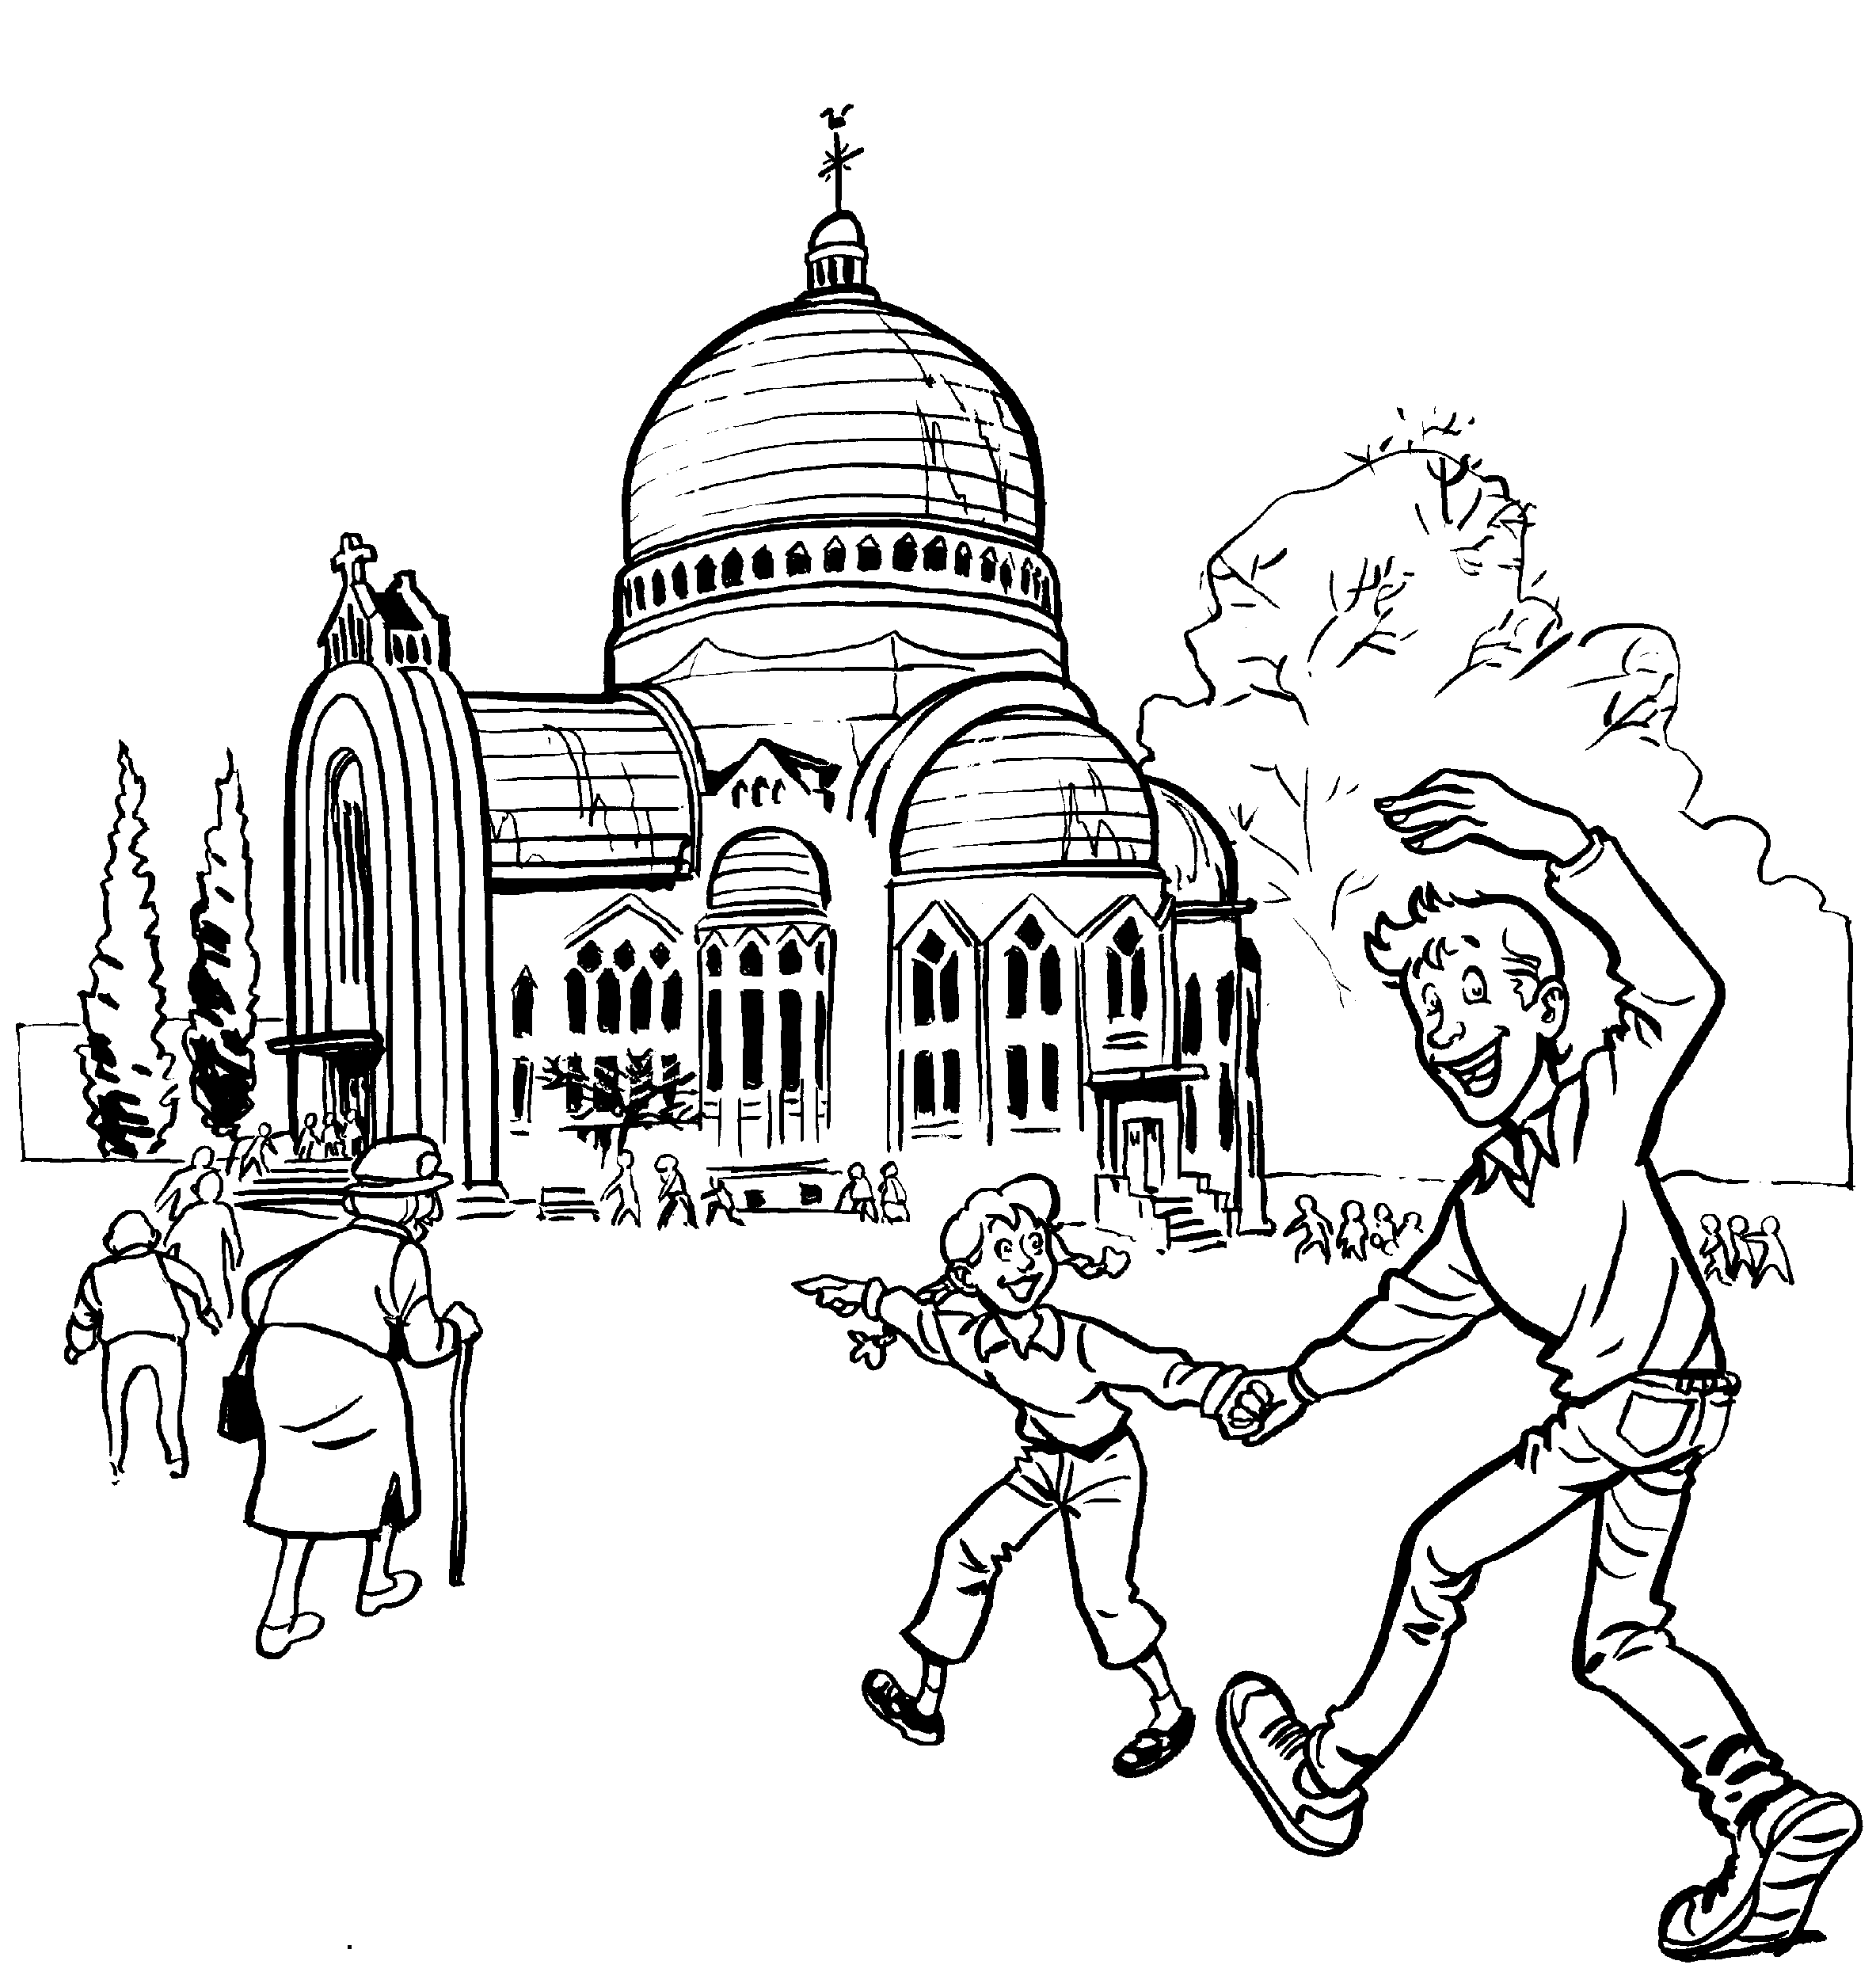
BON DIMANCHE A TOUS !
NOUS VOUS INVITONS AU NARTHEX
POUR PARTAGER UN CAFE,
UN MOMENT D’AMITIE
ou, tout simplement, PAPOTER…

